Slide 1
chapter10-接口

Slide 2
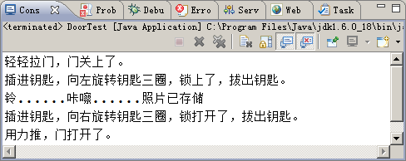
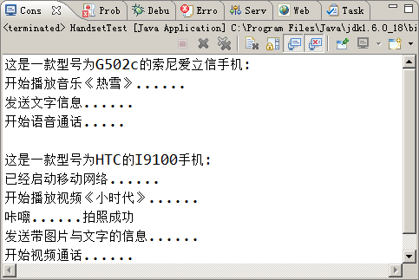
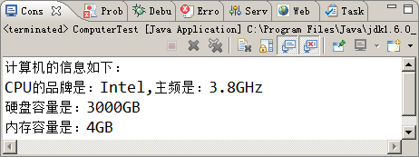
本章任务
使用接口设计
  防盗门功能
  手机功能
  组装一台计算机
  打印机打印

Slide 3


本章目标
掌握接口基础知识
掌握接口作为一种约定和能力的含义

Slide 4



为什么使用接口
问题
要求实现防盗门的功能
分析
门有“开”和“关”的功能，锁有“上锁”和“开锁”的功能
将门和锁分别定义为抽象类
将门定义为抽象类，锁定义为接口
防盗门继承门，实现锁的接口
防盗门可以继承门的同时又继承锁吗？
如何解决这个问题呢？

Slide 5

什么是接口
语法
认识一下接口
必须知道的接口特性
  接口不可以被实例化
  实现类必须实现接口的所有方法
  实现类可以实现多个接口
  接口中的变量都是静态常量
public interface MyInterface {
public void foo()；
//其他方法
}
所有方法都是：
public abstract
常作为类型使用
Java中的多继承

Slide 6
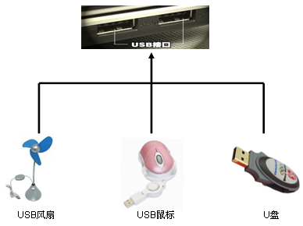
如何使用接口
问题
用程序描述USB接口

Slide 7



如何使用接口
分析
USB接口本身没有实现任何功能
可以使用Java接口来实现
USB接口规定了数据传输的要求
USB接口可以被多种USB设备实现
编写USB接口
根据需求设计方法
实现USB接口
实现所有方法
使用USB接口
用多态的方式使用

Slide 8
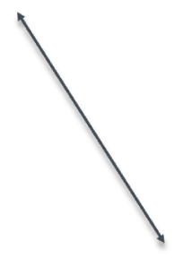




如何使用接口
编码实现
public interface UsbInterface {
/**
* USB接口提供服务。
*/
void service();
}
编写接口
实现接口使用
的关键字
多个接口使用“,”分隔
实现接口
public class UDisk implements UsbInterface {
public void service() {
System.out.println("连接USB口，开始传输数据。");
}
}
使用接口
UsbInterface uDisk = new UDisk();
uDisk.service();
用接口实现多态

Slide 9
接口表示一种能力
“做这项工作需要一个钳工（木匠/程序员）”
接口是一种能力
面向接口编程
钳工是一种“能力”，不关心具体是谁
体现在接口的方法上
关心实现类有何能力，而不关心实现细节
程序
设计时
面向接口的约定而不考虑接口的具体实现

Slide 10
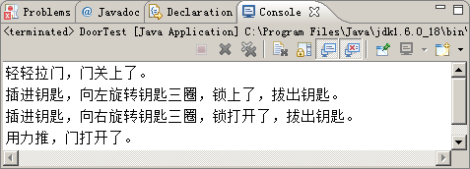
面向接口编程3-1
问题
实现防盗门功能
防盗门是一个门
防盗门有一个锁
  上锁
  开锁
分析
  is a的关系
  has a的关系
能力

Slide 11
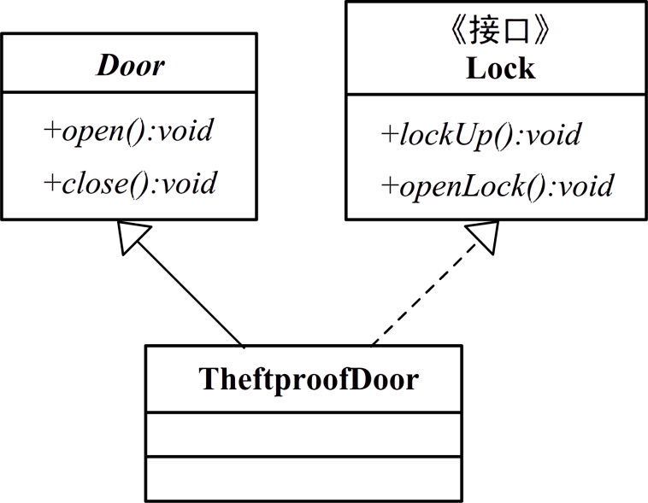




面向接口编程3-2
实现过程
具备上锁、
开锁的能力
具有开门、
关门的功能
定义Door 抽象类
定义Lock接口
编写TheftproofDoor类
让防盗门关门、
上锁、开锁、开门
继承类实现接口
编写测试类

Slide 12
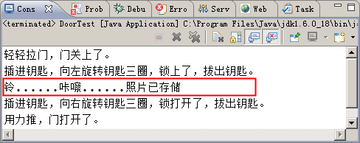
面向接口编程3-3
问题
扩展防盗门门铃功能，主要是实现拍照存档
一个人可以具有多项能力
一个类可以实现多个接口

Slide 13


小结
提问
如何理解接口是一种能力？
接口有比抽象类更好的特性：
1.可以被多继承
2.设计和实现完全分离
3.更自然的使用多态
4.更容易搭建程序框架
5.更容易更换实现
……

Slide 14


接口是一种约定
生活中，我们使用的两相电源插座，规定了：
  两个接头间的额定电压
  两个接头间的距离
  接头的形状
接口是一种约定
面向接口编程
有些接口只有名称
体现在接口名称和注释上
方法的实现方式
要通过注释来约定
程序设计时面向接口的约定而不考虑具体实现

Slide 15
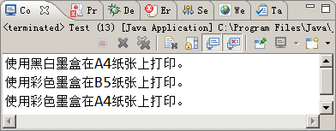
面向接口编程
问题
开发打印机
  墨盒：彩色、黑白
  纸张类型：A4、B5
  墨盒和纸张都不是打印机厂商提供的
  打印机厂商要兼容市场上的墨盒、纸张

Slide 16


面向接口编程
分析
墨盒和纸张的规格是一种约定
打印机需要遵守这些约定
用面向接口编程的方式开发
  制定墨盒、纸张的约定或标准
  打印机厂商使用墨盒、纸张的标准开发打印机
  其他厂商按照墨盒、纸张的标准生产墨盒、纸张
定义墨盒接口InkBox
定义纸张接口Paper
约定墨盒标准
约定纸张标准
用墨盒、纸张接口实现打印方法
定义打印机类
实现墨盒接口
实现纸张接口

Slide 17



小结
提问
编写和实现接口的语法是什么？
接口有哪些特性？（说出3个）
阅读代码，找出错误
代码阅读
public interface MyInterface {
public MyInterface();
public void method1();
public void method2(){ }
private void method3();
void method4();
int method5();
int TYPE = 1;
}

Slide 18
Arrays类的sort方法
Arrays类中的sort方法可以对对象数组进行排序，但要满足下列前提：对象所属的类必须实现Comparable接口
public interface Comparable<T> {
public int compareTo(T o);
}
任何实现Comparable接口的类都需要包含compareTo方法，并且这个方法的参数可以是任何一种类型，返回一个整数数值。

Slide 19
对象克隆-Cloneable
如果想要一个对象可以被复制，那么要实现步骤如下
  实现Cloneable接口
  重写Object类的clone方法，并声明为public
  在clone()方法中，调用super.clone()

Slide 20
接口的意义
让规范和实现分离正是接口的好处，让系统的各组件之间通过接口耦合，是一种松耦合的设计。软件系统各模块之间也应该采用这种面向接口的耦合，为系统提供更好的可扩展性和维护性.

Slide 21
接口和抽象类相同点
接口和抽象类都不能被实例化。只能被其他类实现和继承。
接口和抽象类都可以包含抽象方法，实现接口和抽象类的类都必须实现这些抽象方法
接口里只能包含抽象方法，不包含已经实现的方法；抽象类则完全可以包含普通的方法。
接口里不能定义静态方法；抽象类可以定义静态方法
接口里只能定义静态常量属性，不能定义普通属性；抽象类里则即可以定义普通属性，也可以定义静态常量属性
接口不包含构造函数；抽象类可以包含构造函数，抽象类里的构造函数并不是用于创建对象，而是让其子类调用这些构造函数来完成属于抽象类的初始化操作.
接口不包含初始化块，但抽象类则完全可以包含初始化块
一个类最多只能有一个直接父类，包括抽象类；但一个类可以直接实现多个接口，通过实现多个接口可以弥补java的单继承不足

Slide 22
总结
Java中的接口
  属性全都是全局静态常量
  方法都是全局抽象方法
  无构造方法
一个类可以实现多个接口，非抽象类实现接口时必须实现接口中的全部方法
抽象类利于代码复用，接口利于代码维护

Slide 23
学员操作

Slide 24

练习1—使用接口实现手机功能
指导
训练要点：
  接口的基础知识。
  接口表示一种能力。
需求说明：
  原始的手机，可以发短信，通电话。随着发展，手机增加了功能：音频、视频播放、拍照、上网。

Slide 25
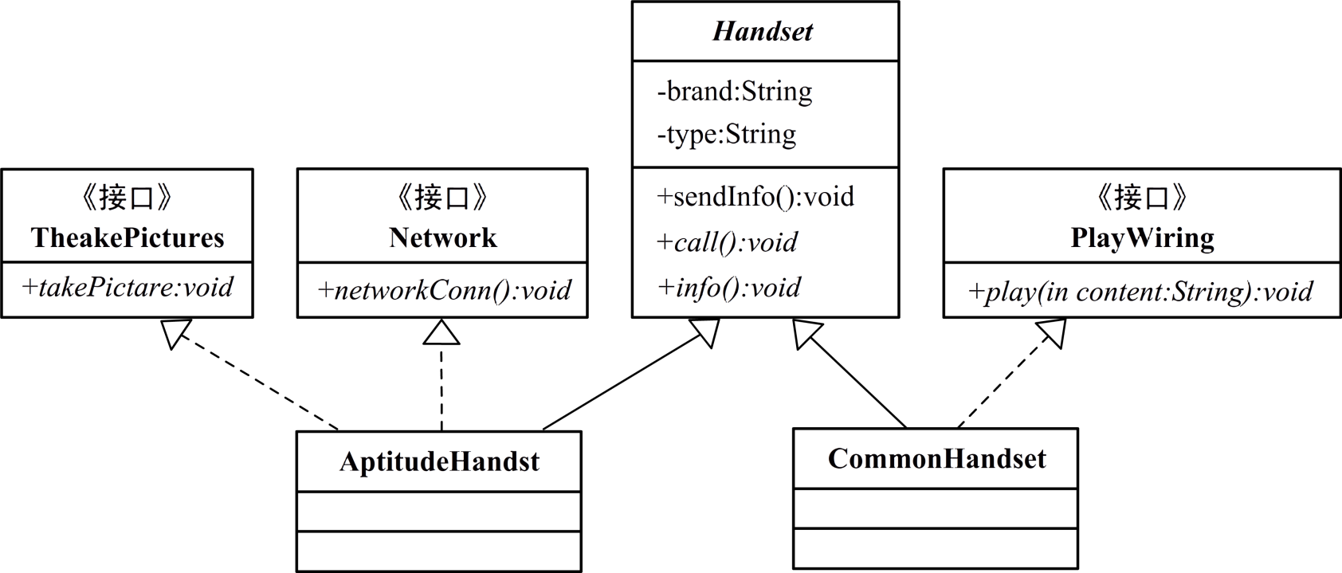






练习1—使用接口实现手机功能
指导
实现思路
  编写类及接口，参照以下类的结构图
  编写测试类，让普通手机播放音频、发信息和通电话，让智能手机上网、播放视频、照相、发信息和通电话
照相
连接网络
手机
播放
智能手机
普通手机

Slide 26

练习2—使用接口实现防盗门功能
练习
需求说明：
  使用面向接口编程实现防盗门的功能。
    开门、关门
    上锁、开锁
    拍照存档
定义Door抽象类
定义Lock、 DoorBell接口
定义TheftproofDoor类
编写测试类

Slide 27
练习3—组装一台计算机
指导
训练要点：
  接口的基础知识
  理解接口表示一种约定
需求说明：
  采用面向接口编程思想组装一台计算机。
  计算机的主要组成部分有：
    CPU
    硬盘
    内存

Slide 28
练习3—组装一台计算机
指导
实现思路：
  定义CPU的接口CPU，返回CPU品牌和主频
  定义内存的接口EMS，返回容量。
  定义硬盘的接口HardDisk，返回容量。
  编写各组件厂商分别实现CPU、EMS、和HardDisk接口编写计算机类，组装计算机并显示相关信息
  编写测试类运行
定义计算机组成部分
实现计算机各组件信息

Slide 29
总结
什么是overwrite(重写)重写规则是什么
什么是重载(override)
什么是多态
Super的应用场景
解释一下final
什么抽象类
什么是接口
接口里的成员变量有什么特点
如何对一个对象排序

